Slide 1

「지능화 파일럿 프로젝트」최종 발표
영상 합성을 통해 인식률 향상이 가능한 CNN 기반 머신 비전 분류기
2020254015
이 효 중
2021. 12. 9.

Slide 2
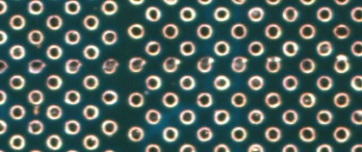
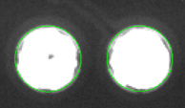
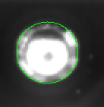
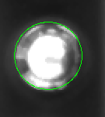
프로젝트 개요
세부일정
연구 배경
Machine Vision 검사는 불량을 검출하기 위해 검사 대상체의 영상에 여러 가지 영상처리 알고리즘을 적용하여 불량의 특성(Feature)를 수치화 한 후 이를 기반으로 검사 대상체의 양/불을 판정함.
양불 판정 시 육안으로는 쉽게 식별 가능하나, 특성을 수치화하여 판정하는 검사의 특성 상 모든 특성을 수치화 할 수 없는 문제로 인한 오인식이 존재함
기존 기술의 문제점 및 애로사항
Object의 특성에 따른 각기 다른 알고리즘을 적용해야 하는 경우.
같은 Type의 Object라 하더라도 공정의 문제로 인해 조명의 반사 특성이 다른 경우 존재
형상 분석의 어려움.
Object의 형상의 경우 수치화된 값으로 대략적으로 파악이 가능하나, Detail한 형상의 경우 분석이 어려움
특성 분류의 문제.
일반적으로 Machine Vision의 AI의 경우, Gray Scale(흑백) Camera로 영상을 획득하여, 이를 CNN에 적용함
단일 영상에서 확보할 수 있는 특성의 한계가 존재함.
< 형상 분석 필요 >
< 알고리즘 분기 필요 >

Slide 3
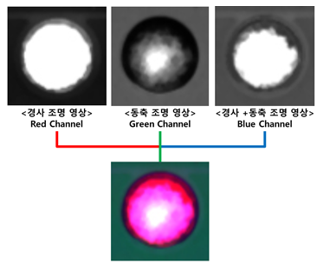
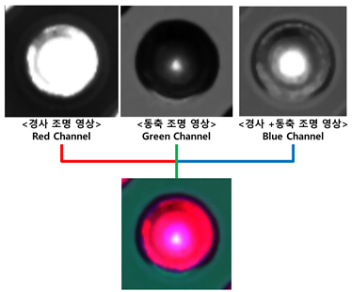
프로젝트 목표
세부일정
연구 목표
다양한 조명 조건에서 각각의 특성(Feature)이 포함된 3장의 Gray Scale 영상으로 Pseudo Color 영상을 생성하여 이를 CNN에 적용.
조명의 조사 각도나 색상 등을 다르게 하여 획득한 영상 중 검출하고자 하는 특성이 명확한 3개의 영상을 선별하여 이를 RGB에 각각 할당, 하나의 Pseudo Color 영상으로 조합하여 최대 3개의 특성을 사용한 신경망을 구성
세부 연구 목표
일반적인 영상으로 분류 시보다 정확도 향상 (현재 Reference가 없어 정확한 수치화가 어려움).
아래의 예시는 반도체 Ball Grid Array Package에서 기판과 접점 역할을 하는 Ball에서 일반 Ball과 Shiny Ball을 분류하기 위한 Pseudo Color 영상 생성 과정으로 아래의 경우 ResNet-18을 기준으로 Gray Scale 영상만 사용할 경우 Epoch 24기준 정확률 98.9% , Pseudo Color의 경우 Epoch 2에서 정확률 100%를 확인함.
< 일반 Ball >
< Shiny Ball >

Slide 4
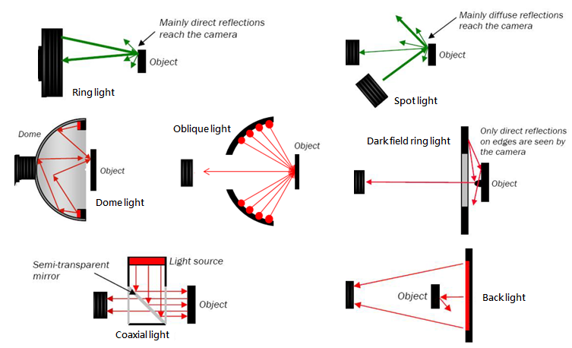

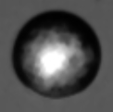
프로젝트 목표
세부일정
세부 연구 목표
일반적인 영상으로 분류 시보다 정확도 향상 (현재 Reference가 없어 정확한 수치화가 어려움).
불량에 해당하는 부분의 후보군을 기존 알고리즘으로 검출한 후, AI로 실제 양/불을 분류하는 것이 최종 목표
아래의 그림은 다양한 조명 조사 방식에 대한 부분으로 적색 Box 내의 조명 방식이 현재 본인이 재직 중인 회사의 장비에 적용된 조명 시스템으로 다양한 조명 조건으로 영상을 획득한 후 Pseudo Color 영상으로 합성 예정.

Slide 5
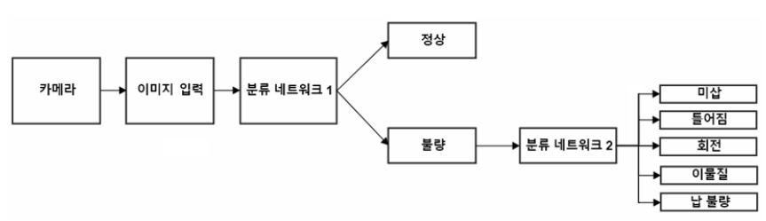
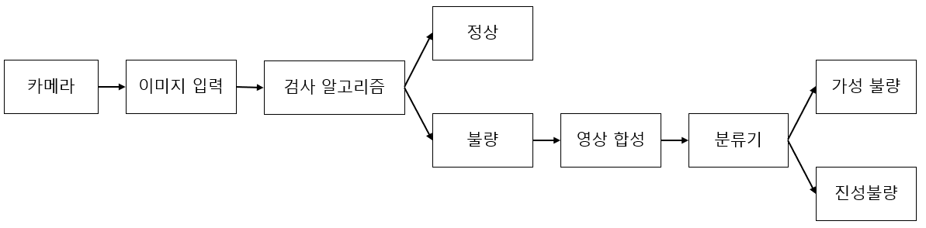
관련 연구/특허 조사
세부일정
한국 통신 학회 논문 : 영상 리사이징이 심층 신경망 기반 영상 분류기 성능에 미치는 영향에 관한 연구
여러 영상을 합성하기 앞서 먼저 불량 영역에 대한 잘라내기(Cropping)와 리사이징(Resizing)이 필요함.
머신 비전의 불량 검출
해당 유형의 불량 분류를 위해 미리 선정된 각기 다른 조명 조건의 영상 Set 분류 (특성이 상이할 것)
분류한 영상 들에서 불량 영역 잘라내기
영상 합성 및 필요 시 리사이징
해당 논문 분석 결과 영상의 크기가 바뀌는 리사이징의 경우 종횡비를 유지하는 것이 분류기의 성능 유지에 유리함.
학위 논문 : 2D형 SMT AOI를 위한 CNN 기반의 조립불량 분류방법
학위 논문 : 두 개의 컨볼루션 신경망을 이용한 PCB 상의 SMD 부품 분류 방법
머신 비전 기반의 컨볼루션 신경망에 대한 논문
머신 비전 분야라는 부분은 유사하나 컨볼루션 신경망을 적용하는 방식이 다름

Slide 6
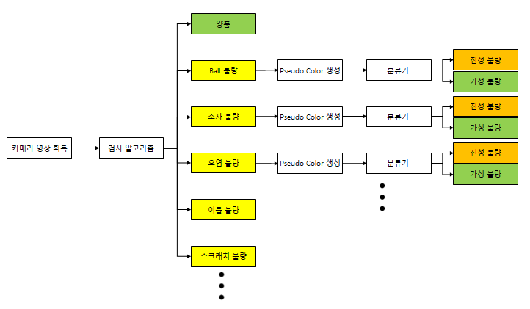
관련 연구/특허 조사
세부일정
기존 방식 대비의 장점
Deep Learning의 분류에 사용 되는 CPU 혹은 GPU의 부하를 줄일 수 있음
각 불량 별 DB가 구분되어 분류에 사용되는 DB의 크기와 연산량 감소의 기대효과 가 있음

Slide 7
연구 방법
세부일정
불량의 유형
반도체 구성 부품 검사. (사전 정의 검사 / Pre-define inspection)
반도체를 구성하는 각 부품들(Ball, Land, Passive 소자, Wafer, 방열판 등)이 PCB(Substrate)에 지정된 부품이, 올바른 위치에 실장(부착)되었는지? 파손은 없는지를 검사.
각 부품의 특성에 맞춰 검사 알고리즘을 구성하며, 알고리즘을 통해 각 파트의 특성을 수치화하여 이를 검사 Spec과 비교하여 양/불 판정
반도체 오염 및 파손 검사. (PVI 검사 / Surface Inspection)
기본적으로 검사 영역을 지정한 후 해당 영역에서 이진화(Binarization) → Labeling 알고리즘(Segmentation) → 크기 정보와 Contrast를 참조하여 양/불 판정
반도체 구성 부품 검사
영상을 획득하는 단계에서 시인성 확보가 되지 않을 경우 미검출 발생
수치화된 특성값을 검사 스펙과 비교하는 과정에서 마지널(Marginal) 영역이 존재하여, 특성 값이 해당 영역에 분포할 경우 과검출/미검출의 소지가 있음.
반도체 오염 및 파손 검사
영상을 획득하는 단계에서 시인성 확보가 되지 않을 경우 미검출 발생
검사 영상에서 불량이 아니지만, 실제 불량과 구별하지 못하는 수준일 경우 과검출 발생

Slide 8
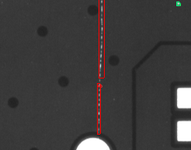
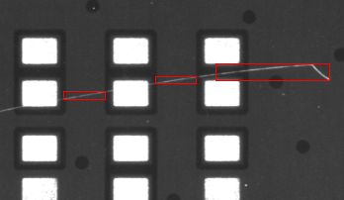
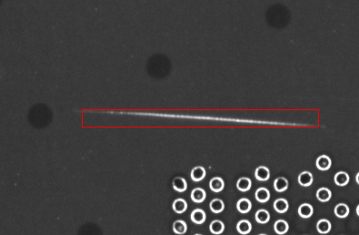
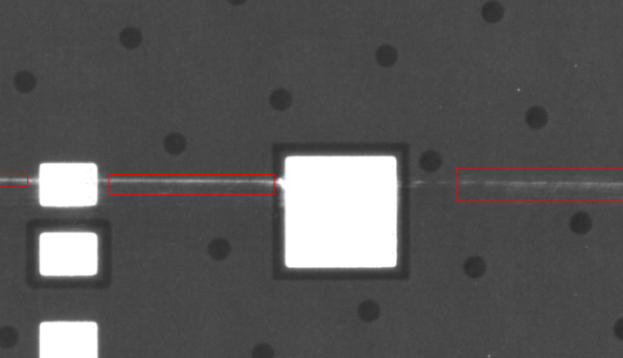
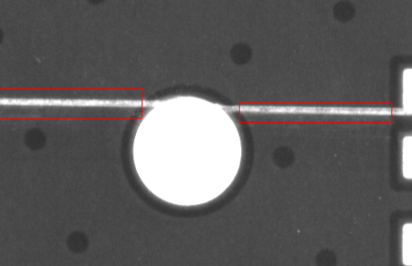
연구 방법3
세부일정
분류기 학습을 위한 불량 영상 수집
반도체 구성 부품 검사. (사전 정의 검사 / Pre-define inspection)
전체 영상에서 불량이 발생한 Object 부분만 잘라내어 사용하면 될 것으로 판단 됨
반도체 오염 및 파손 검사. (PVI 검사 / Surface Inspection)
불량의 위치가 무작위로 발생하고, 크기 또한 일정하지 않아 DB 구축이 어려울 것으로 판단됨
아래의 영상은 모두 Substrate Scratch 불량. 배경이 모두 달라 Lable을 이용해 불량 부분만을 별도로 이미징하여 DB화 할 필요가 있을 것으로 판단됨.

Slide 9
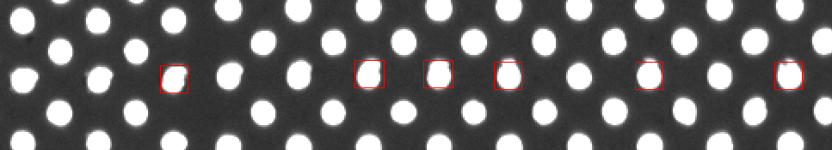
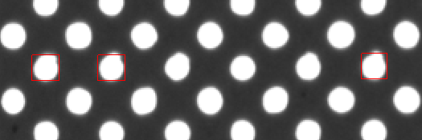
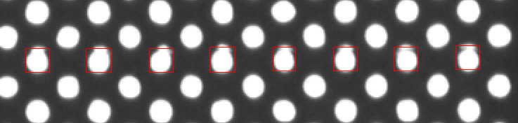
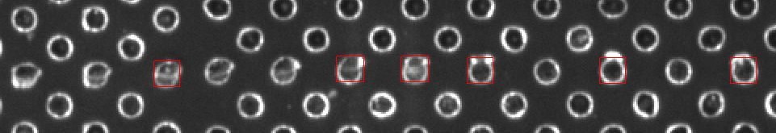
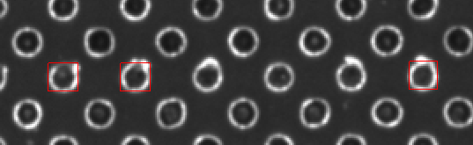
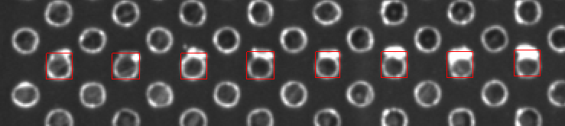
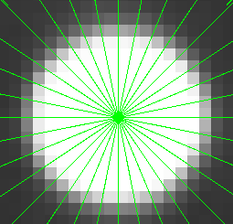
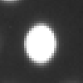
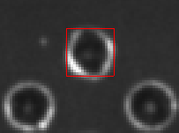
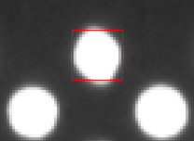
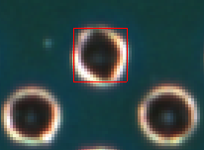

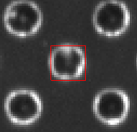
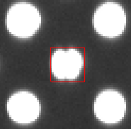
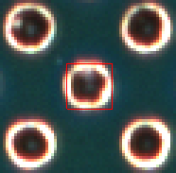
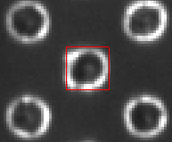
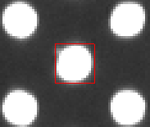
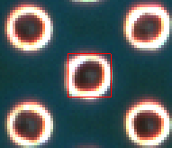
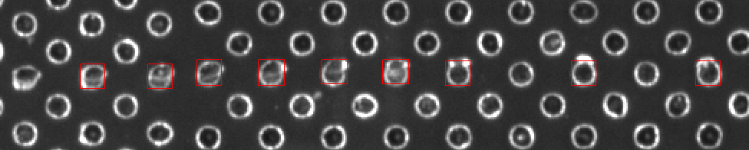
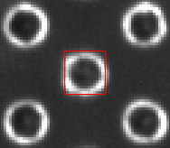
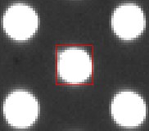
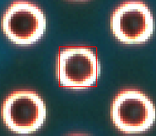
분류 대상 선정
세부일정
반도체 구성 부품 검사
Ball or Bump 돌기. ➔ 불량 샘플 1EA에 약 20여 개의 불량 Point가 존재하여 DB용 영상 확보 용이
[ 경사조명 ]
[ 동축조명 ]
[ Color ]
Ball의 중심을 기준으로 Ball 외곽 Edge까지의 거리를 계산 후 인접 Edge와의 거리 변화량을 검사
상단의 검출은 10%이상의 변화를 감지.
하단은 8% 이상의 변화를 감지
8%를 기준으로 할 경우 대부분의 불량 검출은 가능하나 우측과 같은 과검출이 발생

Slide 10
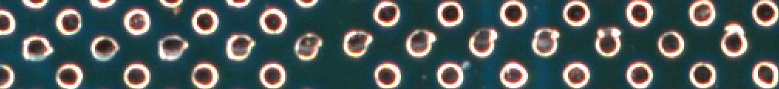
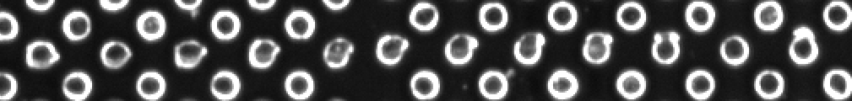
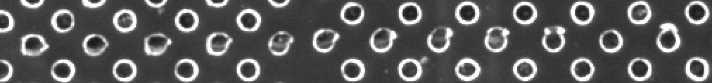
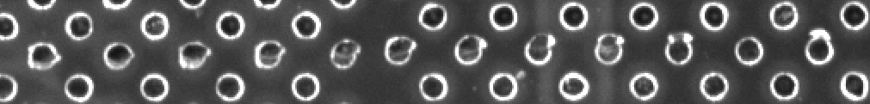
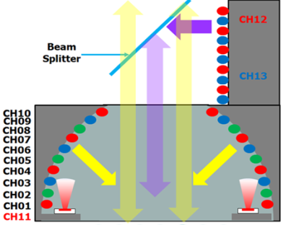
분류 대상 선정
세부일정
반도체 구성 부품 검사
Ball or Bump 돌기.
[ Color ]
[ Red ]
[ Green ]
[ Blue ]
조명의 색상은 다르지만 조명의 조사 각도나 다른 환경이 유사하여 각 컬러 채널의 특성이 동일함
컬러 영상을 획득 시 우측과 같은 구조의 조명에서 Ch 2~10을 각 색상 별로 3장 획득

Slide 11
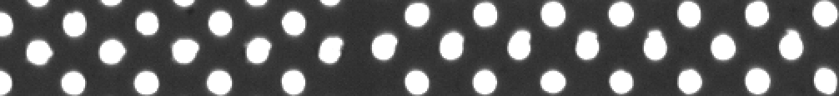
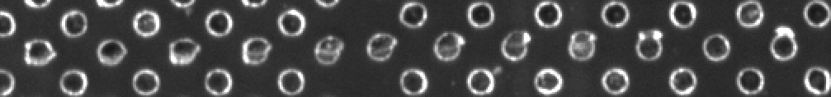
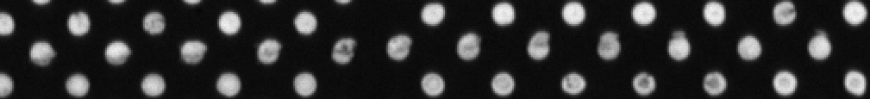
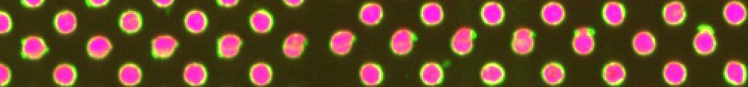
분류 대상 선정
세부일정
반도체 구성 부품 검사
Ball or Bump 돌기.
[ Red ]
[ Green ]
[ Blue ]
[ Color ]
컬러 영상이 실제 색감과는 상이하나 각기 다른 특성을 가진 Gray 영상으로 Color를 조합하여 실제 컬러 영상에 비해 더 다양한 특성을 가지고 있음
[ Red ] : 동축 조명, Red + Blue
[ Green ] : 경사 조명 (조사각 약 50~60˚), Red + Green + Blue
[ Blue ] : 동축 조명 (Red에 할당한 영상 대비 조명 광량 약 1/3 수준), Red + Blue

Slide 12









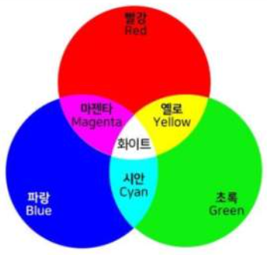
진행 사항
세부일정
Bump(Ball) Pseudo Color 구성과정
경사 조명 영상
Oblique
동축 조명 영상
Coaxial
동축 조명 영상
Coaxial
광량 30%

Slide 13
진행 사항
세부일정
영상의 특성에 따른 분류 진행
모든 불량을 검출 가능하게 Setup 후 발생한 불량 영상 저장 및 저장한 영상을 학습용과 검증용으로 분류 진행.
CNN 적용을 위해서는 영상을 학습용과 검증용으로 분류가 필요
영상의 개수가 과다하게 많은 과검출 영상 2,460개를 유사한 특성을 제외하는 방식으로 552개로 줄이고, 실제 불량과 과검출의 각 영상을 특성 별로 각각 5개의 Group으로 분류 진행

Slide 14
진행 사항
세부일정
영상의 특성에 따른 분류 진행
실제 불량 분류.
영상 분류 결과
학습용 과검출 영상 360개. 검증용 과검출 영상 192개
학습용 실제 불량 영상 204개. 검증용 실제 불량 영상 120개

Slide 15
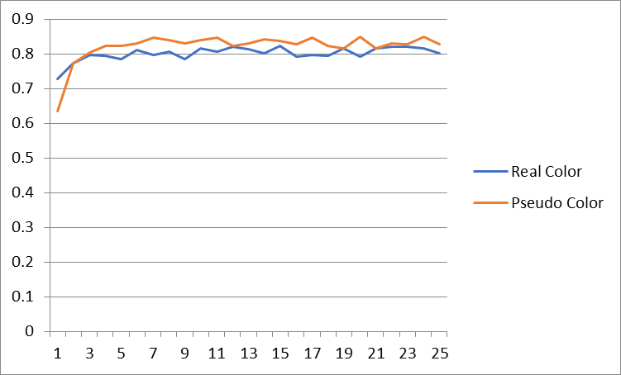
진행 사항
세부일정
ResNet-18 분류 Test
Real Color와 Pseudo Color 영상으로 ResNet-18로 분류 진행.
Test 결과 Real Color의 Best Acc=82.4%. Pseudo Color의 Best Acc = 84.9%로 약 2.5%의 개선효과를 확인
Epoch | Real Color | Pseudo Color
1 | 0.7276 | 0.6346
2 | 0.7724 | 0.7724
3 | 0.7981 | 0.8045
4 | 0.7949 | 0.8237
5 | 0.7853 | 0.8237
6 | 0.8109 | 0.8301
7 | 0.7981 | 0.8462
8 | 0.8077 | 0.8397
9 | 0.7853 | 0.8301
10 | 0.8173 | 0.8397
11 | 0.8077 | 0.8462
12 | 0.8205 | 0.8237
13 | 0.8141 | 0.8301
14 | 0.8013 | 0.8429
15 | 0.8237 | 0.8365
16 | 0.7917 | 0.8269
17 | 0.7981 | 0.8462
18 | 0.7949 | 0.8237
19 | 0.8173 | 0.8173
20 | 0.7917 | 0.8494
21 | 0.8173 | 0.8173
22 | 0.8205 | 0.8301
23 | 0.8205 | 0.8269
24 | 0.8173 | 0.8494
25 | 0.8013 | 0.8269
Test Tool : Colab
사용 라이브러리 : Pytorch
참조 Code
https://tutorials.pytorch.kr/beginner/transfer_learning_tutorial.html

Slide 16

진행 사항
세부일정
영상 개선 진행
추가 Pseudo Color 영상 생성
예상보다 개선율이 낮아 (82.4% → 84.9%), Pseudo Color 조합 방식을 변경함
Blue 채널에 사용되는 영상에서 불량의 특성이 명확히 드러나지 않아 해당 채널 삭제 및 구성 변경
기존 Blue 채널 삭제로 빈 컬러 채널에 특징이 명확한 기존의 영상을 추가하여 성능 개선을 시도
빈 영상을 추가할 경우 성능 저하가 우려되어 기존 영상을 추가
경사 조명 영상
Oblique
경사 조명 영상
Oblique
동축 조명 영상
Coaxial
경사 조명 영상
Oblique
동축 조명 영상
Coaxial
광량 30%
동축 조명 영상
Coaxial

Slide 17
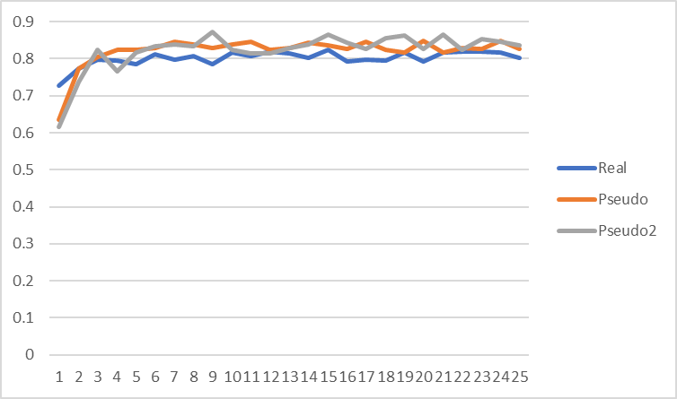
진행 사항
세부일정
개선 영상으로 ResNet-18 분류
Pseudo Type2를 ResNet-18로 분류 진행.
Real Color의 Best Acc=82.4%. Pseudo Color의 Best Acc = 84.9%, Pseudo2 Color의 Best Acc = 87.2%
Epoch | Real | Pseudo | Pseudo2
1 | 0.7276 | 0.6346 | 0.6154
2 | 0.7724 | 0.7724 | 0.7372
3 | 0.7981 | 0.8045 | 0.8237
4 | 0.7949 | 0.8237 | 0.766
5 | 0.7853 | 0.8237 | 0.8173
6 | 0.8109 | 0.8301 | 0.8333
7 | 0.7981 | 0.8462 | 0.8397
8 | 0.8077 | 0.8397 | 0.8333
9 | 0.7853 | 0.801 | 0.8718
10 | 0.8173 | 0.8397 | 0.8237
11 | 0.8077 | 0.8462 | 0.8141
12 | 0.8205 | 0.8237 | 0.8141
13 | 0.8141 | 0.8301 | 0.8301
14 | 0.8013 | 0.8429 | 0.8397
15 | 0.8237 | 0.8365 | 0.8654
16 | 0.7917 | 0.8269 | 0.8429
17 | 0.7981 | 0.8462 | 0.8269
18 | 0.7949 | 0.8237 | 0.8558
19 | 0.8173 | 0.8173 | 0.8622
20 | 0.7917 | 0.8494 | 0.8269
21 | 0.8173 | 0.8173 | 0.8654
22 | 0.8205 | 0.8301 | 0.8237
23 | 0.8205 | 0.8269 | 0.8526
24 | 0.8173 | 0.8494 | 0.8462
25 | 0.8013 | 0.8269 | 0.8365
반복성 확인을 위해 Pseudo2를 1회 추가 Test한 결과 Acc는 86.2%
위의 Test와는 별개로 ResNet-50 으로 Real, Pseudo, Pseudo2 Test 진행
Real Color : 83.7%
Pseudo Color : 80.4%
Pseudo Color2 : 82.4%
Pseudo Color에서는 ResNet-50보다 ResNet-18의 정확율이 높음
학습 및 검증에 소요되는 시간도 18이 50의 절반 수준

Slide 18
진행 사항
세부일정
Pseudo Color Type2와 Real Color의 반복성 Test
ResNet의 특성 상 난수에 의한 계산과정이 존재하여 Pseudo Color Type 2와 Real Color 영상에 대해 각 5회 씩 반복 검증 진행. (ResNet-18)
5회 반복 Test 결과 Real Color의 Max 값이 개선 영상의 Min과 유사하며, 평균 2.6%의 개선효과를 확인하였음.
 | Pseudo Color2 | Real Color
1차 | 86.5% | 83.7%
2차 | 86.9% | 86.2%
3차 | 87.8% | 83.7%
4차 | 86.2% | 83.3%
5차 | 85.9% | 83.7%
Min | 85.9% | 83.3%
Max | 87.8% | 86.2%
AVR | 86.7% | 84.1%
또한 Pseudo Color를 생성하는데 사용한 Gray Image에 대한 정확성 Test 를 각 3회 씩 진행.
경사 조명 영상 : 1차 85.9%, 2차 83.3%, 3차 85.3%
동축 조명 영상 : 1차 76.6%, 2차 74.7%, 3차 72.8%
Real Color나 Gray 대비 Pseudo Color 방식의 정확률이 높음을 확인함

Slide 19
연구의 의의 및 고찰
세부일정
연구의 의의
CNN에 입력되는 영상을 획득한 원본 그대로를 사용하는 것보다, 각기 다른 특성을 가진 Gray 영상 3장을 조합하여 분류를 진행할 경우 더 높은 정확률을 얻을 수 있음을 확인함.
이러한 특성을 이용하여 머신 비전에 딥러닝을 적용할 경우 한 장의 Gray 영상으로 분류를 시도하는 것보다, 3장의 각기 다른 영상을 하나의 Pseudo Color 영상으로 조합하여 분류를 시도할 경우 장비의 성능을 높일 수 있을 것으로 예상됨.
연구의 한계점 및 추가 연구 계획
연구의 한계점
산업 현장의 특성 상 불량 샘플의 수량이 부족하여 학습이나 검증에 충분한 영상을 획득하기 어려워 충분한 영상을 획득하지 못하였음.
다양한 CNN 알고리즘으로 Test를 진행하지 못 하였음
추가 연구 계획
추후 다양한 분류기를 적용하여 성능 평가 예정
Gray 영상에 대한 추가 Test를 통하여 Pseudo Color를 합성하기 위한 최적의 조건을 찾는 방법을 확인 예정

Slide 20
결론 및 요약
세부일정
영상 인식에 사용되는 합성곱 신경망 분류기의 성능을 높이기 위해 분류기 자체의 성능을 높일 수도 있지만 입력되는 영상을 전처리를 통하여 영상에 분류하고자 하는 특징을 더 많이 포함하는 것도 유용함을 확인함.
반도체 검사에 사용되는 머신 비전의 경우 여러 유형의 불량을 검출하기 위해 동일 검사 대상체의 영상을 획득할 때, 다양한 조명 조건의 영상을 여러 장 획득하는 경우가 많으므로 검출력을 향상시키기 위해 딥러닝을 활용할 경우 단일 그레이 스케일 영상을 사용하는 것보다는 분류하고자 하는 불량의 특성이 명확하면서 각기 다른 특성을 가진 그레이 스케일 영상을 합성하여 사용하는 방법도 해당 개발자들이 활용할 수 있을 것으로 사료됨.
본 연구에서 추가 연구가 필요한 부분은 여러 합성곱 신경망을 테스트하여 어떠한 유형의 신경망에서 더 좋은 결과를 확인할 수 있는지와 합성할 영상을 선정할 때 성능을 더 높일 수 있도록 가장 적절한 그레이 스케일 영상을 선택할 수 있는 방법에 대한 추가 연구가 필요

Slide 21
감사합니다

